Slide 1
Вдоль по улице Народной
ГБОУ СОШ №14
Невский р-он
Санкт-Петербург
Педагог: Гусакова Л. А.

Slide 2
Оглавление
Цель экскурсии
Актуальность экскурсии
История Народной
Дача Чернова
Госпиталь для ветеранов ВОВ
Архитектура
Театр «БУФФ»

Slide 3
Цель экскурсии
Расширить кругозор, как свой, так и наших экскурсантов
Научить учащихся самостоятельному сбору информации, осмыслению и изложению
Работа в библиотеках города, в музеях, архивах

Slide 4
Актуальность экскурсии
Любовь к родному краю была, есть и будет всегда
Близость расположения к школе
Малоизученный объект
70-летие победы Великой Отечественной войны
Экскурсия рассчитана на учащихся 5 – 11 классов, а так же людей интересующихся историей Невского района

Slide 5
История Народной
Народная улица проходит от Октябрьской набережной до проспекта Большевиков
Продолжительность улицы 2 км 99 метров
Название менялось трижды:
В 1850-е гг. Малая рыбачья слобода или Малое Рыбацкое
С 1890 г. Рыбацкий проспект
С 1930 Дорога на станцию Нева
Современное название присвоено улице 16.01.1974 г. в честь советского народа

Slide 6
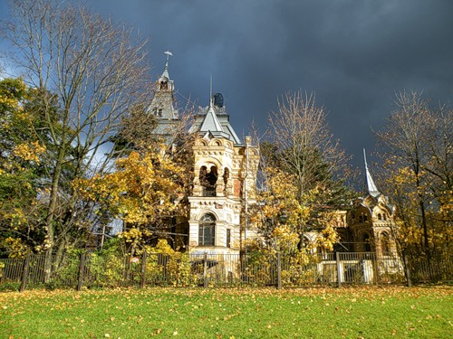
Дача Чернова
Особняк А.И. Чернова является самой старой постройкой микрорайона
Первые хозяева земли: династия Гагариных, Евгений Павлович Перловский, графиня Екатерина Стенбох-Фермор, Анна Агафоновна Патканова, последним был полковник Александр Иванович Чернов
Дача спроектирована архитекторами Фон Гогеном и Кузнецовым в 1892 – 1893 гг.

Slide 7
История Народной
В начале XX-ого века на территории улицы находились деревянные дома, огороды, дачные участки
Существенно облагородило облик микрорайона строительство моста через Неву, улица Народная стала главной магистралью
До постройки моста существовала общественная переправа
В годы Великой Отечественной войны Володарский (Невский) район относился к числу наиболее угрожаемых
2-ая и 3-я обороны прошли через территорию района

Slide 8
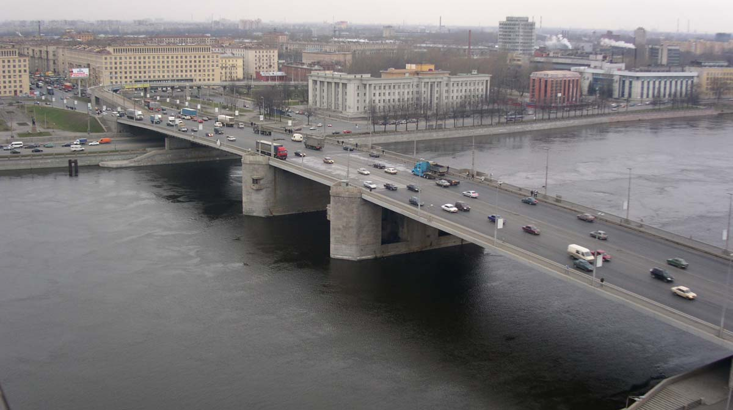
Мост Володарского, построенный в 1932-36 гг. названный в честь деятеля революции Владимира Володарского

Slide 9
История Народной
В 1949 г. район стал называться Невским
В 50-е годы его территория превратилась в одну из главных площадок Ленинграда
В 60-е годы строительство было перенесено на правый берег Невы
В первую очередь, строились жилые дома по Народной улице

Slide 10
Госпиталь для ветеранов ВОВ
Первой каменной постройкой стала больница имени 20-летия Октябрьской революции
В 1950 г. здание больницы было отдано госпиталю для ветеранов Великой Отечественной войны
В 1978 г. при госпитале была организована лаборатория по изучению архивов

Slide 11
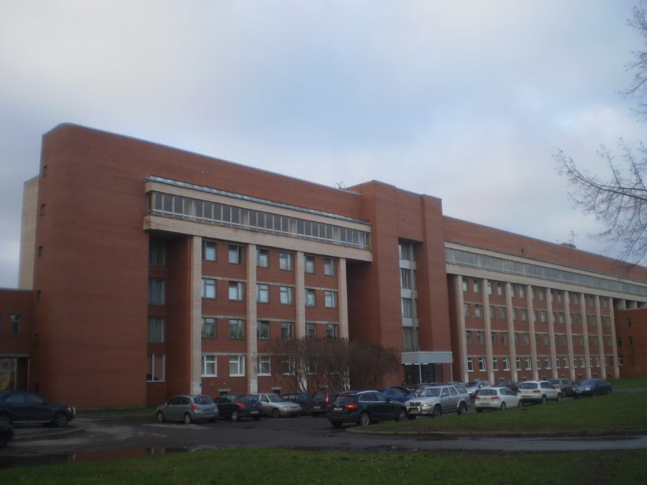
Госпиталь для ветеранов Великой Отечественной войны, Народная ул. 21, к. 2

Slide 12
Архитектура
Сегодня парадным въездом на правобережье служит прямоугольная в плане предмостная площадь
Архитектурный ансамбль был спроектирован в основном 1970-х годах
Над проектом работали такие архитекторы как Д.С. Гольдког, К.Н. Емельянов, Г.А. Васильев, А.Е. Неробова и инженер Е.В. Голубев
Особую выразительность ансамблю придают два 18-ти этажных башенных здания
Здания монтировал Герой Социалистического труда Николай Дмитриевич Сдобнев
Обе свечи были возведены за 102 дня («Ленинградский рабочий» 07.11.86)

Slide 13
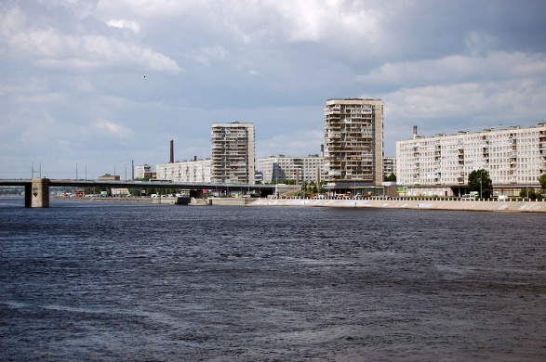
Дома свечки, расположенные по Октябрьской набережной 66, 68

Slide 14
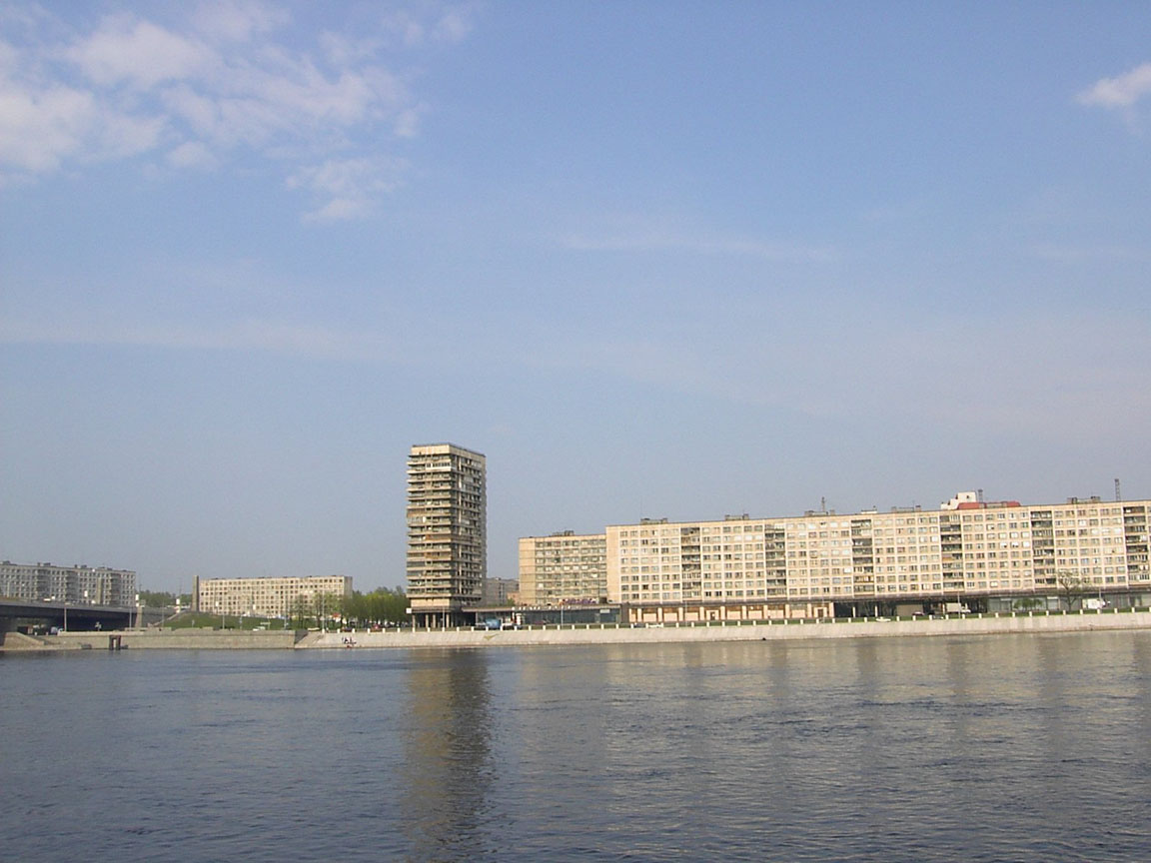
Театр «БУФФ»
Существовал с 1983 г.
Был воссоздан усилиями и энтузиазмом профессора Штокбандта и выпускниками ЛГИТМИКА
В 2003 г., одновременно с 300-летием Петербурга, театр отмечал двадцатилетие со дня возрождения первого в России театра легких жанров
В 2010 г. театр переехал и находится на Заневском пр., 26

Slide 15
Использованный материал
К. Горбачевич, Е. Хабло, «Почему так названы?», Норинт, Санкт-Петербург, 1998
С.В. Алексеева, А.Г. Владимирович, А.Д. Ерофеев, «Городские имена сегодня и вчера», Информационно-издательское агентство «ЛИК», Санкт-Петербург, 1997
http://www.peterburg.biz/nevskiy-rayon.html
http://petersburglike.ru/2013-01-26/zabroshennaya-usadba-dacha-chernova/
http://spbhi.ru/showplace/mosty/volodarskii.html

Slide 16
Спасибо за внимание!

